Slide 1

আজকের পাঠে সবাইকে স্বাগতম

Slide 2


পরিচিতি
শ্রেণিঃ৪র্থ
বিষয়ঃবাংলাদেশ ও বিশ্বপরিচয়
অধ্যায়ঃ১০-আমাদের দেশ
পাঠঃ৪৬ (বাংলাদেশের ভূমিরূপ)
পৃষ্ঠাঃ৭৭-৭৮
তাহমিনা আক্তার
প্রধান শিক্ষক
উচাউল হোসেনপুর সপ্রাবি
কুলাউড়া,মৌলভীবাজার

Slide 3

শিখনফল
আজকের পাঠ শেষে শিক্ষার্থী যা শিখবে…
৭.১.১ বাংলাদেশের ভূমিরূপ বর্ণনা করতে পারবে।

Slide 4
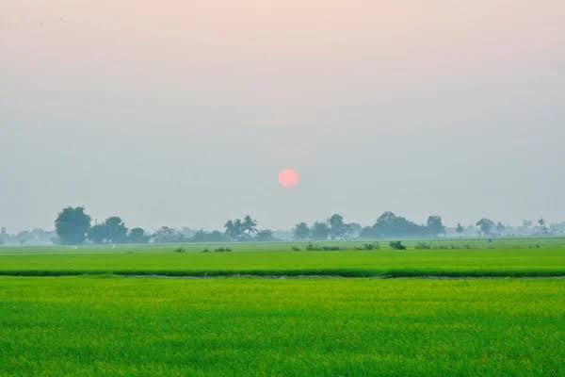
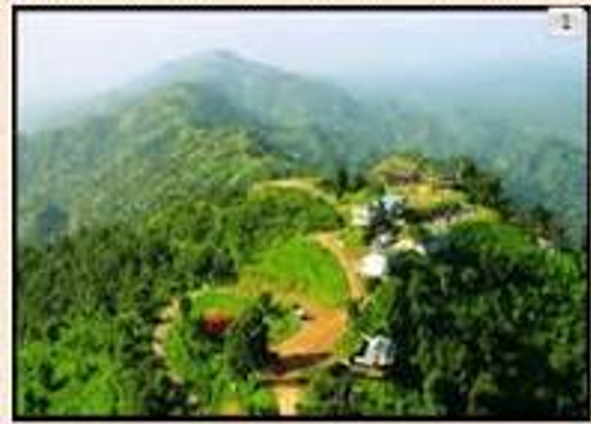
চলো আমরা নিচের ছবিগুলো দেখি
ছবিতে কী কী দেখতে পাচ্ছো?
সমতল ভূমি
উঁচু পাহাড়

Slide 5

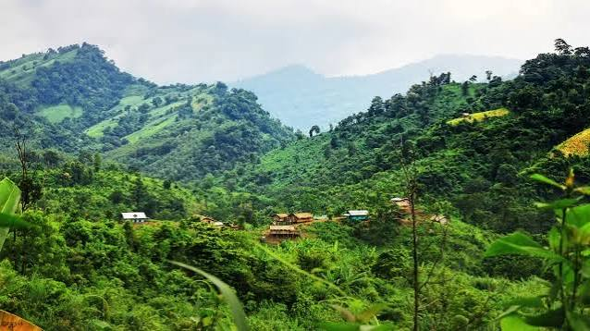
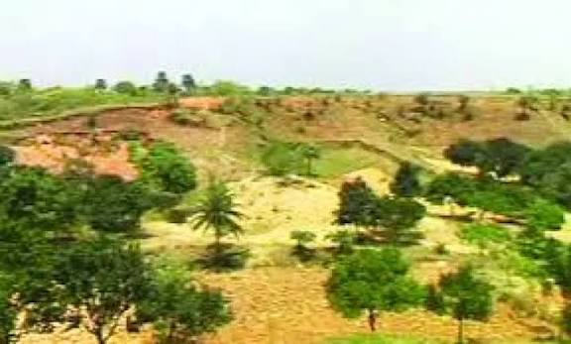
ছবিতে কী কী দেখতে পাচ্ছো?
সবুজ উঁচু নিচু পাহাড়
কিছুটা উঁচু মাটি

Slide 6
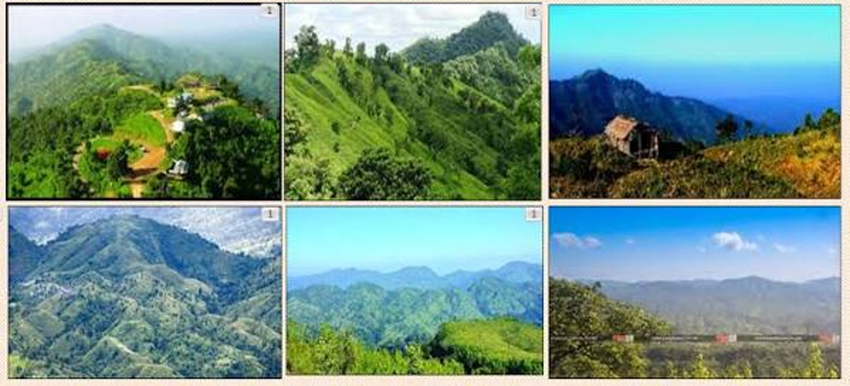
নিচের ছবিগুলো মনোযোগ সহকারে দেখো
ছবিগুলোর ভূমিরূপ কি দেখতে একই রকম?
না।একই রকম নয়।
কোনো কোনো জায়গায় সমতল ভূমি কোনো জায়গায় পাহাড়-পর্বত,কোনো জায়গায় টিলার মতো আবার কোনো জায়গার মাঠি লাল রঙ্গয়ের ।
ছবিগুলোর ভূমির মধ্যে পার্থ্যক্য কী?

Slide 7
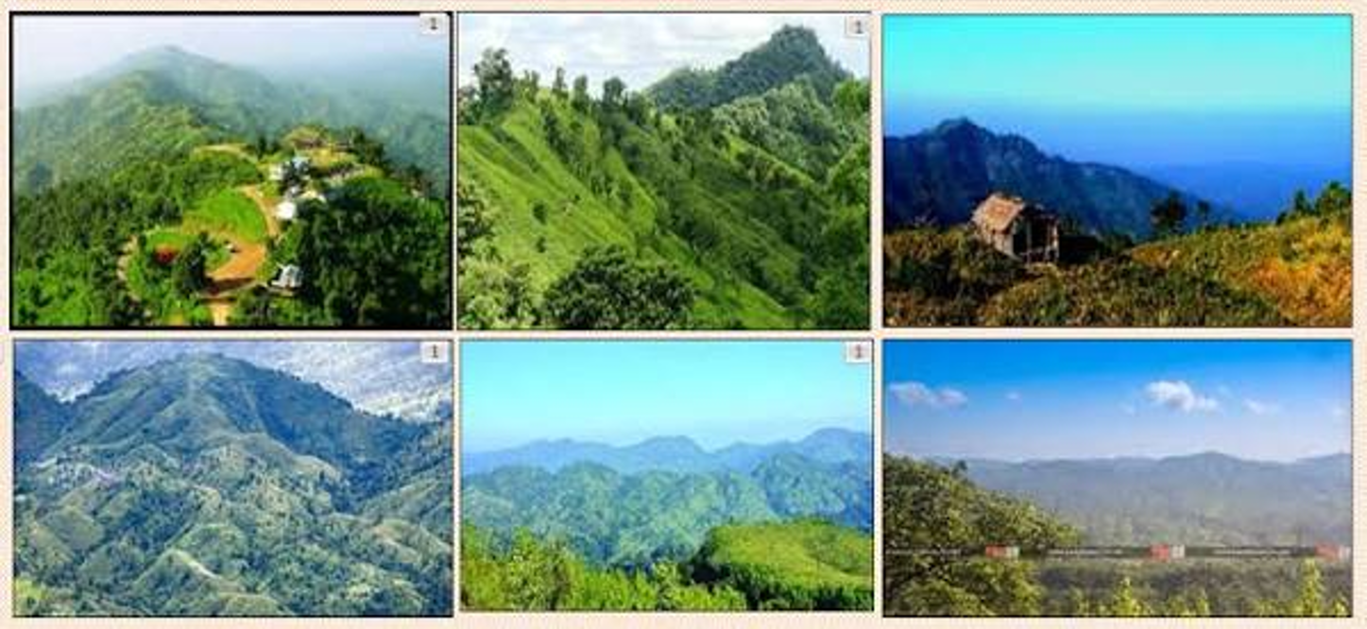
আমাদের আজকের পাঠ
অধ্যায়ঃ১০আমাদের দেশ
পাঠঃ৪৬ বাংলাদেশের ভূমিরূপ

Slide 8
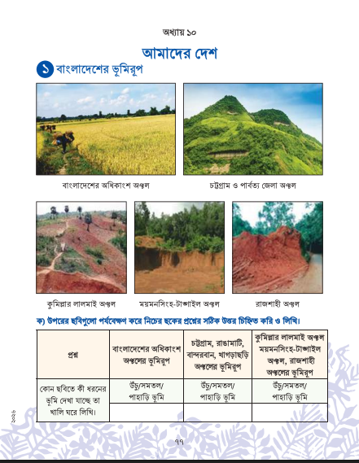
তোমাদের পাঠ্যবইয়ের ৭৭ পৃষ্ঠা খোলো।

Slide 9
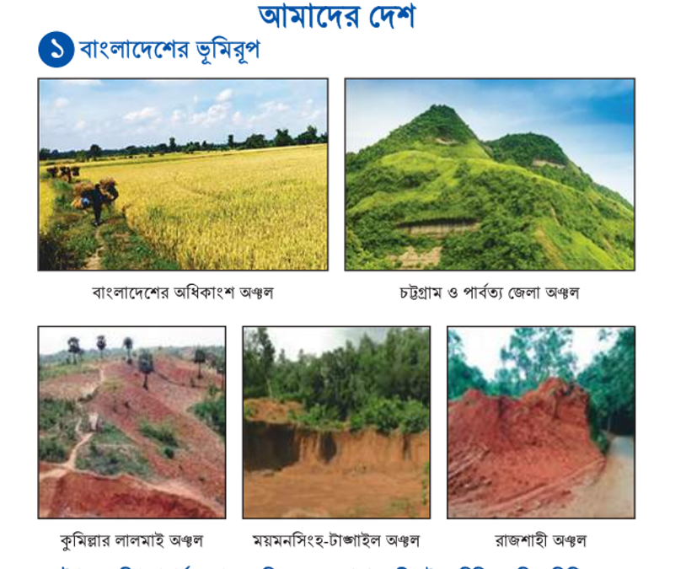
পাঠ্যবইয়ের ছবিগুলো পর্যবেক্ষণ কর।
বাংলাদেশের বিভিন্ন অঞ্চলের ভূমিরূপ খেয়াল কর।

Slide 10
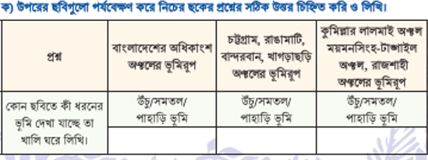
এবার ৭৭ পৃষ্ঠার কাজ-ক দেখ।
ছবিগুলো পর্যবেক্ষণ করে নিচের ছকের প্রশ্নের সঠিক উত্তর চিহ্নিত কর ও খাতায় লেখ।

Slide 11
কাজ –ক এর উত্তর
প্রশ্ন | বাংলাদেশের অধিকাংশ অঞ্চলের ভূমিরূপ | চট্টগ্রাম,রাঙামাটি,বান্দরবান,খাগড়াছড়ি অঞ্চলের ভূমিরূপ | কুমিল্লার লালমাই অঞ্চল,মুয়মনসিংহ-টাঙ্গাইল অঞ্চল,রাজশাহী অঞ্চলের ভূমিরূপ
কোন ছবিতে কী ধরনের ভূমি দেখা যাচ্ছে | উঁচু/সমতল/পাহাড়ি ভূমি | উঁচু/সমতল/পাহাড়ি ভূমি | উঁচু/সমতল/পাহাড়ি ভূমি
 | সমতল | পাহাড়ি ভূমি | সমতল ভূমি এবং উঁচু

Slide 12
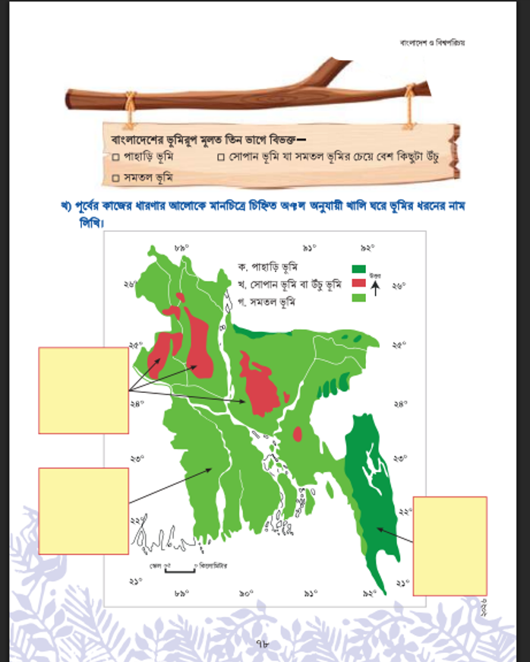
পাঠ্য বইয়ের ৭৮ পৃষ্ঠা বের কর।
পাঠ সম্পর্কে আলোচনা
বাংলাদেশের ভূমিরূপ মূলত ৩ ভাগে বিভক্ত-
পাহাড়ি ভূমি
সোপান ভূমি যা সমতল ভূমি থেকে বেশ কিছুটা উঁচু।
সমতল ভূমি

Slide 13

জোড়ায় কাজ
পাশাপাশি দুজনে মিলে পড়।
মানচিত্রটি ভালোভাবে দেখ এবং পূর্বের পৃষ্ঠায় যেভাবে কাজ করেছো সেটার আলোকে কাজ- খ পূরণ কর।
ক) পাহাড়ি ভূমি
খ) সোপান ভূমি বা উঁচু ভূমি
সমতল ভূমি
সোপান ভূমি
খ) সমতল ভূমি
পাহাড়ি ভূমি

Slide 14

আজকের পাঠের সারসংক্ষেপ
আজ আমরা শিখলাম বাংলাদেশের বিভিন্ন অঞ্চলের ভূমিরূপ সম্পর্কে।কোন অঞ্চলের ভূমি কেমন এবং বাংলাদেশের ভূমিরূপ কয়ধরণের।

Slide 15
মুল্যায়ন
বাংলাদেশের অধিকাংশ অঞ্চলের ভূমি কেমন?
বাংলাদেশের অধিকাংশ অঞ্চলের ভূমি সমতল।
রাজশাহী টাঙ্গাইল ,ময়মনসিংহ ও কুমিল্লার লালমাই অঞ্চলের ভূমি কেমন?
সোপান ভূমি যা সমতল ও কিছুটা উঁচু-নিচু।

Slide 16
ধন্যবাদ সবাইকে

